Slide 1
GameSystem開発指南書１２
0からの開発
音楽を鳴らすためにWave形式を知る
XAudio2実装

Slide 2
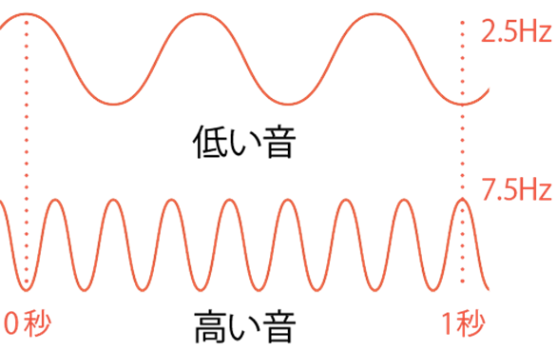
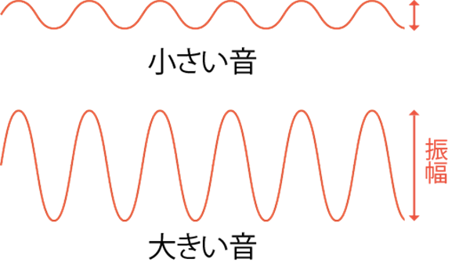
・音楽情報を知ろう
音の情報を波の情報です。
下図のような波の大きさと波長の間隔の幅によって、どのような音かが決まります。
・波長の間隔が広いと狭い
・波のふり幅の大きさが小さいと大きい
この音を、DigitalDataに変換することで、PCが記憶することができるわけです。音の仕組みを知ることで、
音を鳴らすProgramで必要となるモノが見えてきます。それでは、変換の仕組みを知りましょう。

Slide 3
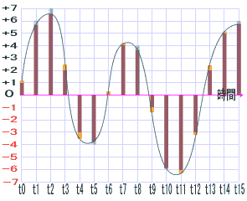
・変換の過程を知る
音声AD変換の基本は「パルス符号変調」です。その手法は「標本化」「量子化」「符号化」の手順を踏みます。
標本化（サンプリング）とは
音波の連続情報を、一定の時間間隔で区切り、その間隔ごとに値を平均化して順次計測して行きます。
これを「標本化（サンプリング）」と言います。連続情報を飛び飛びの値、離散的データにする訳です。1秒間に刻まれる
サンプリング数を、サンプリング周波数或いはサンプリングレート と言います。サンプリング周波数が高いほど、つまり
ソースデータを細かく刻むほどデータ復元の精度は高くなりますが、当然データ量は多くなります。
右図ではｔ0～t15迄の16に分割してして、説明しています。
ｔ0、t1、t2……と、順に一定間隔で、その時の瞬間的なデータを拾って行きます。
連続的な線グラフを、一本一本独立した棒グラフに変換したようなものです。
棒グラフにした後、線グラフは無視されます。つまり連続情報は破棄される訳です
（ここでは分かりやすいように引き続き掲載しておきます）。
サンプリング定理
「連続波形をサンプリングする際、含まれている最高周波数の2倍以上でサンプリングすれば、ソース波形を完全に復元できる」と言う法則があります。 これを「サンプリング定理」と言い、bit（ビット）の発案者であるシャノンと言う人が考え出しました。
例えば、人間の耳が聞こえる範囲は５０Hz～２０KHｚ程度と言われています。これを再現するには２０KHｚの2倍、少なくとも４０kHz以上の間隔でサンプリングする必要が有ると言うことです。音楽CDではサンプリング周波数を44.1kHz（１秒間に44,100回のサンプリング）としています

Slide 4
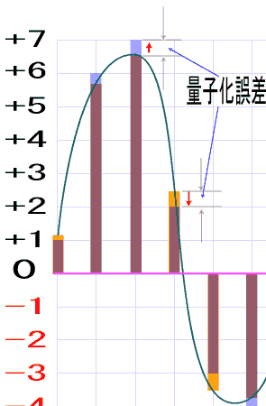
・量子化とは
サンプリングによって分割された一つ一つのデータを、予め定められた段階に近似します。これを量子化、と言います。量子化はAD変換の中心です。サンプリングによって得られた離散的データは、そのままでは時々のバラバラな、中間的な値を取り得ます。その中間的な値を予め設定された段階に揃えます。つまりデジタルデータとしての要件である整数に「丸める」機能です。
・量子化レベル
サンプルされたデータを幾つの段階に量子化するかを、量子化レベルと言います。量子化レベルが高いほど、つまり細かく設定するほどソースデータとのギャップ（次に述べる「量子化誤差」）が小さくなります。
音楽CDでは、16ビット（65536）段階に量子化していますし、DVD等では24ビットに量子化しているものも有ります。
右上図では、-7～+7迄、１4段階に量子化レベルを設定している例です。 サンプリングによって得られた中間データを、量子化レベルに合わせます。
・量子化誤差
上記のように、サンプルデータが持つ任意の値と、量子化レベルとの間にギャップが出ることが有ります。これを量子化誤差と言います。この誤差を量子化レベルに近似する訳ですが、それによってカットされたデータは「量子化ノイズ」となります。
量子化誤差は、量子化レベルを上げることで少なくすることができますが、その分当然データサイズが膨らむことになります。
量子化を一口で言うと、いわばデータを量子化レベルで割り、余りが出たら四捨五入して、整数に丸めると言うことと理解して良いでしょう。

Slide 5
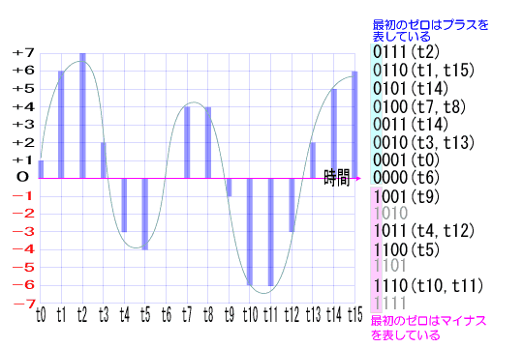
・符号化
サンプリングと量子化によって、一定間隔の切りの良い整数に丸められたデータを、時間経過に沿って２進数で書き出せばデジタルデータの完成です。
上記例では、プラス、マイナス各７段階に量子化しています。7は２進数３ビットで表されます。さらに最上位ビットに、プラス、マイナスを表す0,1を加え、２進数４ビットで符号化することが出来ます。
ここからマルコピしましたhttp://illustrator-ok.com/illustrator_koza/digital/contents/digital3.html

Slide 6
※ PCMとデータ圧縮
ＰＣＭは、AD変換の一手法で、特に圧縮との関連で述べられることは少ないのですが、実はPCMは圧縮の基本だとも言えます。
連続データのアナログは、言わば無限大のデータ量を持っていると言えます。１秒の中にも際限の無い連続的・瞬間データが有る訳で、それを余すことなく計測、定義、表示することは出来ません。「装置の単純化」でも触れましたが、それをどこまで精密に計測・再生できるかは、アナログデバイスの性能に依存します。
サンプリング、量子化による、離散的データ化の処理自体、無限から有限個のデータに圧縮することを意味します。デジタルカメラの画質設定は、文字通りこの量子化レベルの調整による、画像圧縮の度合いです。
・音を記憶するfile
Gameを作る際に音楽や音を使用しました。その形式がwav形式という形式のfileです。非圧縮なのでわかりやすいので
初めにこれを覚えていきましょう。
WAVまたはWAVE（ウェーブ、ウェブ） (RIFF waveform Audio Format) は、マイクロソフトとIBMにより開発された音声データ記述のためのフォーマットである。RIFFの一種。主としてWindowsで使われるファイル形式である。ファイルに格納した場合の拡張子は、.wav。RIFF上の識別子は「WAVE」であるが、拡張子から、WAVフォーマットという呼び名が一般化した。音楽業界ではweb（ウェブ）と響きを区別する為に、ワブとも呼ばれる。
通常は非圧縮、リニアPCMのサンプリングデータ用のフォーマットとして扱われるが、WAVはいわゆるコンテナ形式で、データ形式は自由であり、μ-lawや、ADPCM、MP3、WMAなどの圧縮データを格納することもできる。Windows以外のOSで作成したリニアPCMデータを直接Windowsで閲覧するとwavとして認識される。
WAVフォーマットでは、データ長が32ビット符号なし整数型で記述されているため、4GBを超えるファイルを作成できない。この制限を越えるため、データ長を64ビット符号なし整数型で記述するWave64 (.w64) というフォーマットも存在する。
Wikiより
RIFF：Resource Interchange File Format（RIFF、「資源交換用ファイル形式」の意味）

Slide 7
・Resource Interchange File Format
タグ付きのデータを格納するための汎用メタファイル形式である。1991年、マイクロソフトとIBMが提案し、マイクロソフトのWindows 3.1のマルチメディアファイルのデフォルトフォーマットとして採用された。エレクトロニック・アーツが1985年に策定したInterchange File Format (IFF、「交換用ファイル形式」の意味) に基づいている。RIFFはIBM PCが使っているx86プロセッサに合わせて多バイト整数をリトルエンディアン形式で格納するのに対して、IFFはAmigaやMacintoshで使われていたため、68kプロセッサのビッグエンディアンを採用していた点が異なる。なお、アップルは1988年にIFFに基づいたビッグエンディアンのAIFFを策定している。
マイクロソフトの実装は、RIFFメタ形式を基盤とした各種ファイル形式 (AVI, ANI, WAV) で知られている。
RIFFファイルは「チャンク」と呼ばれるものの並びである。形式はIFFと全く同一であり、上述の通りエンディアンだけが異なる。また、チャンク名の意味も一部異なる。
全てのチャンクは次のような形式である。
4バイト: チャンクのASCII識別子。例えば「fmt」、「data」など。
4バイト: 符号なしでリトルエンディアンの32ビット整数。チャンクの長さを示す（このフィールドと上の識別子を除いた長さ）。
可変長フィールド: チャンクデータ本体。長さは上記フィールドで示されたもの。
パディング: チャンク長が偶数バイトでない場合に1バイト追加される。
チャンク識別子「RIFF」と「LIST」は、チャンク内にサブチャンクを含むことができる。これらのチャンクは、識別子と長さの後が次のような形式である。
4バイト: このチャンクのASCII識別子（フォームタイプと呼ぶ。RIFFチャンクの場合、「AVI」や「WAVE」がある）
サブチャンクの並び
ファイル全体が1つのRIFFチャンクで構成され、サブチャンクの並びが格納されている。したがって、正しいRIFFファイルの先頭には「R」、「I」、「F」、「F」の4文字が必ず存在する。
欧州放送連合が開発したRIFF仕様に基づいた多チャンネルファイル形式としてRF64がある。これはBWF互換であり、4ギガバイトを超えるファイルが構成可能である。

Slide 8
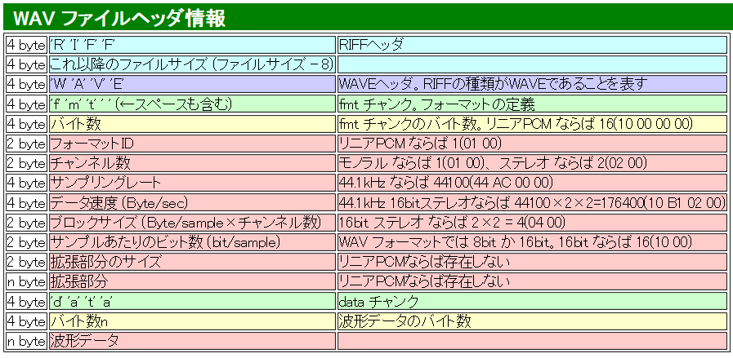
・Wave形式Fileの中身を見るProgramを作る。
フワフワっとなんとなくみえたところで、実際にWave形式Fileを解析するProgramを作って理解を広げてみましょう。
初めに、Wavefileは、Header情報と音の波形情報の二つがあります。 Header情報には、音の波形情報がどのような情報で
あるかが保存されています。RIFF・WAVE・dataとタグが付いていますね。このタグ以下場所にそのDataがあるとわかるわけ
です。

Slide 9
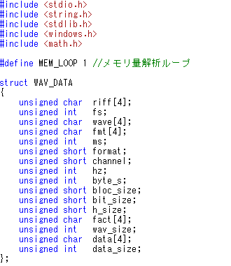
・Wave情報を見るためのProgramを作ってみよう。
printfで波形情報を見るProgramを作ってみよう。新しいprojectを立ち上げ、sauceを打ち込んでいきましいょう。
main.cpp
WavのHeader情報取得用構造体

Slide 10
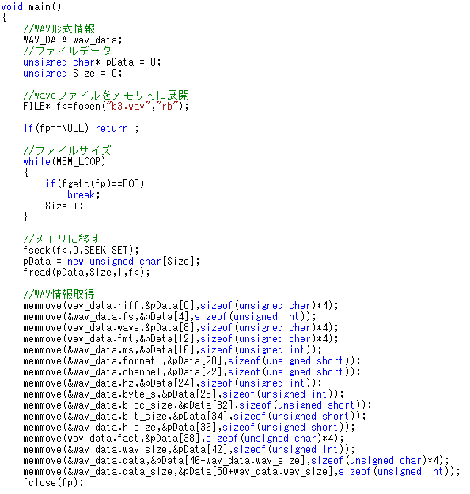
・fopenで外部のwavFileを開く
適当なwavを拾ってきて使う。効果音ぐらいの
情報にしましょう。rb(BinaryMode)で開きましょう
pDataにdataを移しましょう。
注意：fopenでFile操作していますが、
VisualStudioのVersionによってはfopen
を最新の関数にしないといけません。
WavのHeader情報はDataの位置と大きさが決まってる
ので、要素番号と大きさで各情報を構造体に移している
RIFF
本当は、Header情報は42byteまではRIFF・Waveチャンクな
ので一括でmemoryに移動しても良いのですが、勉強用で
すので丁寧に転送をしています。
Wave
Data

Slide 11
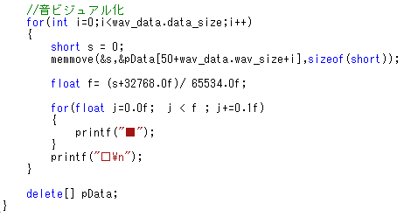
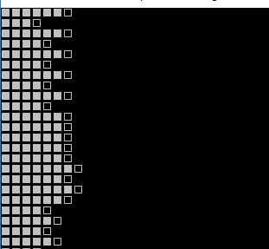
・printfで波形情報を見る
波形情報をsにいれる
波形情報を0～100％までの情報にする
sは-32768～ 32768なので注意
10％単位で■を表示
Wav情報の波形情報がprintfで表示されたらOkです。
粗い表示ですが、確かに波形情報があることがわかりますね。
これで音の基本終了です。それでは今度は音を鳴らしてみましょう。
注意：WaveFileによってはリニアPCMで無いFileもあるので
気を付けてください。リニアPCMのFileで無いと動きません
Σ(ﾟДﾟ)

Slide 12
・XAudio2を知る
音の情報がどの様なモノかは分かったと思います。それでは、次にその音を情報を鳴らす部分をいきましょう。
音を鳴らすために色々なAPIがありますが、XAudio2を使用することにします。
XAudio2 は、Microsoft Windows および Xbox 360 向けの低レベルのクロスプラットフォーム オーディオ API です。この API は、DirectSound や XAudio などのそれ以前の API と同様に、ゲーム用の信号処理機能およびミキシングの基盤を提供します。Windows のゲーム開発者にとって、XAudio2 は、DirectSound に代わるものとして長い間待ち望まれていました。Xbox 360 開発者にとっては、いくつかの未解決の問題や機能に対する要求に対処した、以前の XAudio API の拡張バージョンです。
XAudio2 は、各種プラットフォームに対応しているため、Windows および Xbox 360 の開発者は、"1 回のみの記述で、2 回コンパイル" というソリューションを実行することができ、これによって、プラットフォーム間の移植に必要な作業が大幅に軽減されます。
また、XAudio2 は、DirectSound や XAudio と同系の低レベル信号処理およびミキシング エンジンです。XAudio2 は、独自の
ゲーム オーディオ エンジンを作成する開発者、または XACT などのコンテンツ主導型ソリューションを使用しない開発者向けに設計されています。
音楽を鳴らすAPIはXAudio2だけで無いと言う話です。Microsoft以外のAPIだと、OpenALがあります。

Slide 13


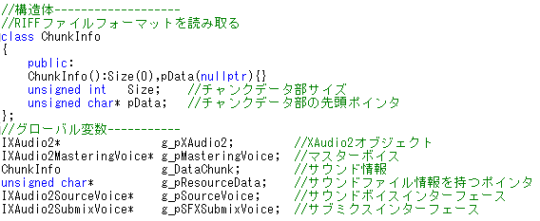
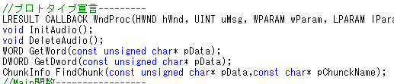
・XAudio2を導入する
それでは、GameEngineのmain.cppに追加してきましょう。
main.cpp
main.cpp
追加：FileOpen関連を使うため、include
追加：libも追加
追加：XAudio2のHeaderをinclude
追加：Chunk（チャンク）のsizeと実Dataの
先頭Address取得用classを作成。
ClassのConstructorで各変数を初期化してる
事がわかりますね。
このような方法もあります。
なお、unsignedは、符号なしを意味します。
追加：XAudio2で音楽を鳴らすために
必要な変数群
追加：下記で記入する関数のprototype宣言です

Slide 14
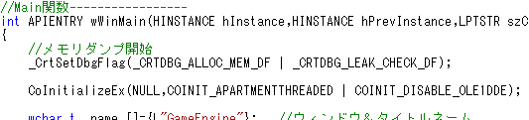
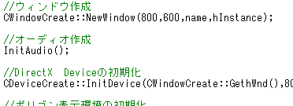
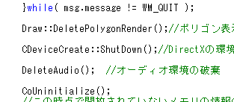
・導入していく（説明は後で）
main.cpp
追加：COMの初期化命令なんですが、
XAudio2では、必ず使用しないといけない仕様の
ため、設定してる
追加：下記で書くXAudio2作成関数の実行
追加：下記で書くXAudio2環境の破棄関数の実行
追加：COMの終了命令
CoInitializeExを用いたら必ず使用する

Slide 15
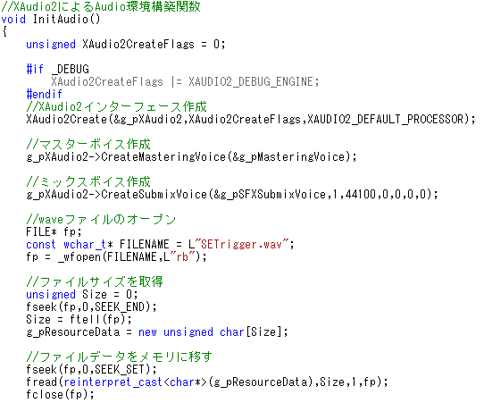

・WndProc関数の下に書きましょう。
main.cpp
InitAuido関数を追加してきましょう。
説明は後で行います。
WaveFileは適当なモノを自分で用意し
同Folderに入れておきましょう。
ここも、記載には古いFile操作関数を使ってますが最新版の_wfopen_sを使ってください

Slide 16
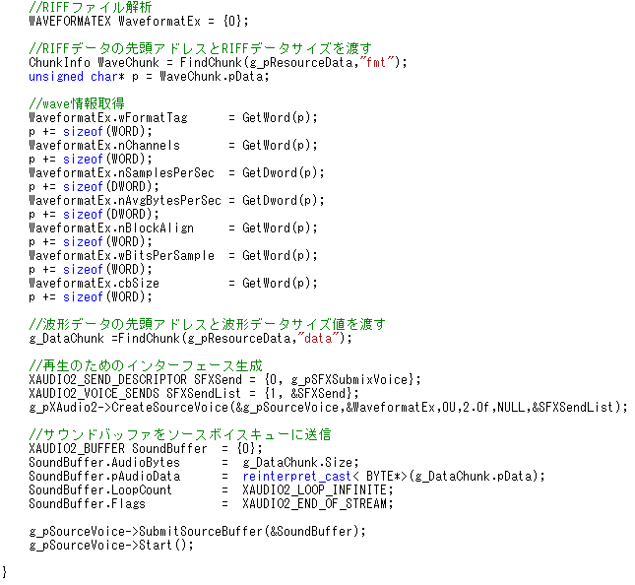
・InitAudioの続き
続きを書いて行きましょう。

Slide 17
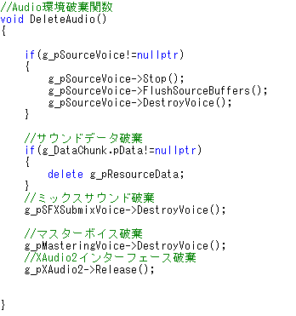
・InitAudio関数の下に書きましょう
破棄命令です。とりあえず書きましょう。

Slide 18
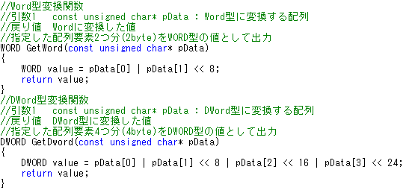
・InitAudio関数内で使用したSub関数も記入しよう

Slide 19
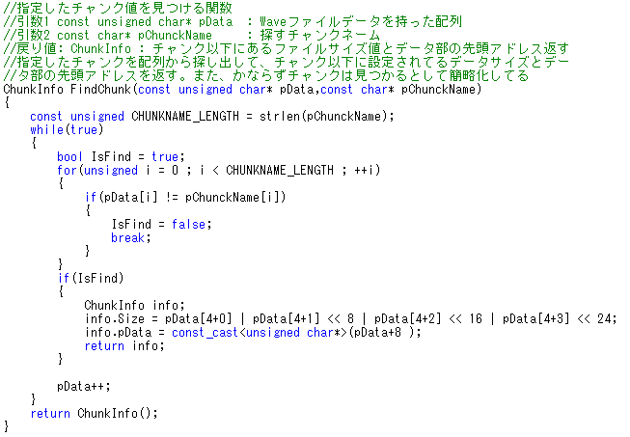
・InitAudio関数内で使用したSub関数も記入しよう
これで音はLOOPして何度も流れると思います。それでは次の章で説明しましょう

